Slide 1
Titolo unità didattica: Approccio incrementale [06]
Titolo modulo : Function C per problemi applicativi di base [07-C]
Sviluppo di function in C per il calcolo del massimo, del minimo e per la ricerca, su insiemi di dati forniti da tastiera
Argomenti trattati:
programmi C per il massimo, il minimo e il massimo/minimo
programma C per la ricerca sequenziale
Prerequisiti richiesti: AP-05-03-C, AP-06-03-T, AP-06-04-T
Notes:
‹#›

Slide 2
problema:
calcolo dell'elemento massimo di un insieme di dati immessi da tastiera
main {
float numero_letto, massimo;
int n, i;
read (n,numero_letto) ;
massimo = numero_letto;
for (i=2, i<=n , i++) {
read (numero_letto) ;
if (numero_letto > massimo) {
massimo = numero_letto ;
}
}
printf (massimo) ;
}
#include <stdio.h>
void main()
/* massimo di un insieme di dati
immessi da tastiera */
{
int n,i;
float numero_letto, massimo;
printf(“inserire il numero dei numeri (>1): ”);
scanf(“%d”,&n);
printf(“inserire il primo numero: ”);
scanf(“%d”,&numero_letto);
massimo = numero_letto;
for (i = 2; i <= n; i++)
{
printf(“inserire %d-simo numero: ”,i);
scanf(“%f”,&numero_letto);
if(numero_letto > massimo)
massimo = numero_letto ;
}
printf(“massimo dell’insieme di %d termini:%f\n”,n,massimo);
}
Notes:
‹#›

Slide 3
problema:
calcolo dell'elemento minimo di un insieme di dati immessi da tastiera
#include <stdio.h>
void main()
/* minimo di un insieme di dati
immessi da tastiera */
{
int n,i;
float numero_letto, minimo;
printf(“inserire il numero dei numeri (>1): ”);
scanf(“%d”,&n);
printf(“inserire il primo numero: ”);
scanf(“%d”,&numero_letto);
minimo = numero_letto;
for (i = 2; i <= n; i++)
{
printf(“inserire %d-simo numero: ”,i);
scanf(“%f”,&numero_letto);
if(numero_letto < minimo)
minimo = numero_letto ;
}
printf(“minimo dell’insieme di %d termini:%f\n”,n,minimo);
}
Notes:
‹#›

Slide 4
problema:
calcolo dell'elemento massimo e dell’elemento minimo di un insieme di dati immessi da tastiera
main {
float numero_letto, max, min;
int n, i;
read (n,numero_letto) ;
max = numero_letto ;
min = numero_letto ;
for (i=2, i<=n, i++) {
read (numero_letto);
if (numero_letto > max) {
max = numero_letto
else if (numero_letto < min) {
min = numero_letto ;
}
}
}
printf (max, min) ;
}
#include <stdio.h>
void main()
/* massimo e minimo di un insieme di
dati immessi da tastiera */
{
int n,i;
float numero_letto, max, min;
printf(“inserire il numero dei numeri (>1): ”);
scanf(“%d”,&n);
printf(“inserire il primo numero: ”);
scanf(“%d”,&numero_letto);
max = numero_letto ; min = numero_letto ;
for (i = 2; i <= n; i++)
{
printf(“inserire %d-simo numero: ”,i);
scanf(“%f”,&numero_letto);
if(numero_letto > massimo)
max = numero_letto ;
else if(numero_letto < min)
min = numero_letto ;
}
printf(“max e min dell’insieme di %d termini:%f %f\n”,n,max,min);
}
Notes:
‹#›

Slide 5
problema:
ricerca di una chiave in un insieme di dati immessi da tastiera
main {
char chiave,dato_letto;
int n, i ;
logical esito_ricerca ;
read (chiave,n) ;
i = 0 ;
esito_ricerca = false ;
do {
read (dato_letto) ;
i = i+1 ;
if (chiave == dato_letto) {
esito_ricerca = true ;
}
}
while (!(esito_ricerca || i == n) ) ;
printf (esito_ricerca) ;
}
#include <stdio.h>
void main()
/* ricerca sequenziale di una chiave
in un insieme di
dati immessi da tastiera */
{
int n,i=0,esito_ricerca=0;
char chiave, dato_letto;
printf(“inserire il numero dei caratteri (>1): ”);
scanf(“%d”,&n);
printf(“inserire la chiave (1 car): ”);
fflush(stdin);
scanf(“%c”,&chiave);
do {
printf(“inserire %d-simo carattere:”,i);
fflush(stdin);
scanf(“%c”,&dato_letto);
i++;
if(dato_letto == chiave)
esito_ricerca = 1 ;
}
while (!(esito_ricerca || i==n));
printf(“"esito ricerca della chiave %c nell’insieme di %d termini:%d \n", chiave,n,esito_ricerca););
}
Notes:
‹#›

Slide 6
esercizi
realizzare le seguenti function C
int maxI(int a,int b)
float maxF(float a, float b)
char maxC(char a, char b)
int minI(int a, int b)
float minF(float a, float b)
char minC(char a, char b)
che determinano il max o il min tra due dati
int e_pari(int n)
int e_dispari(int n)
che determinano se un intero è pari o è dispari
(consiglio: usare n%2)
Notes:
‹#›

Slide 7
#include <stdio.h>
int maxI(int a, int b);
void main()
{
int x,y;
printf(“inserire i valori dei 2 numeri (int): ”);
scanf(“%d %d”,&x,&y);
printf(“il piu’ grande tra %d e %d : %d\n”,x,y,maxI(x,y));
}
/* massimo tra due numeri interi */
int maxI(int a, int b)
{
if (a > b)
return a;
else
return b;
}
Notes:
‹#›

Slide 8
/* determina se un numero intero e’ pari */
int epari(int n)
{
if (n%2 == 0)
return 1;
else
return 0;
}
/* determina se un numero intero e’ pari */
int epari(int n)
{
return !(n%2);
}
/* determina se un numero intero e’ dispari */
int edispari(int n)
{
return n%2;
}
Notes:
‹#›

Slide 9
Esercizi

Slide 10
Esercizio 1
Eleva al cubo una variabile n (data in input) usando una chiamata per valore.

Slide 11
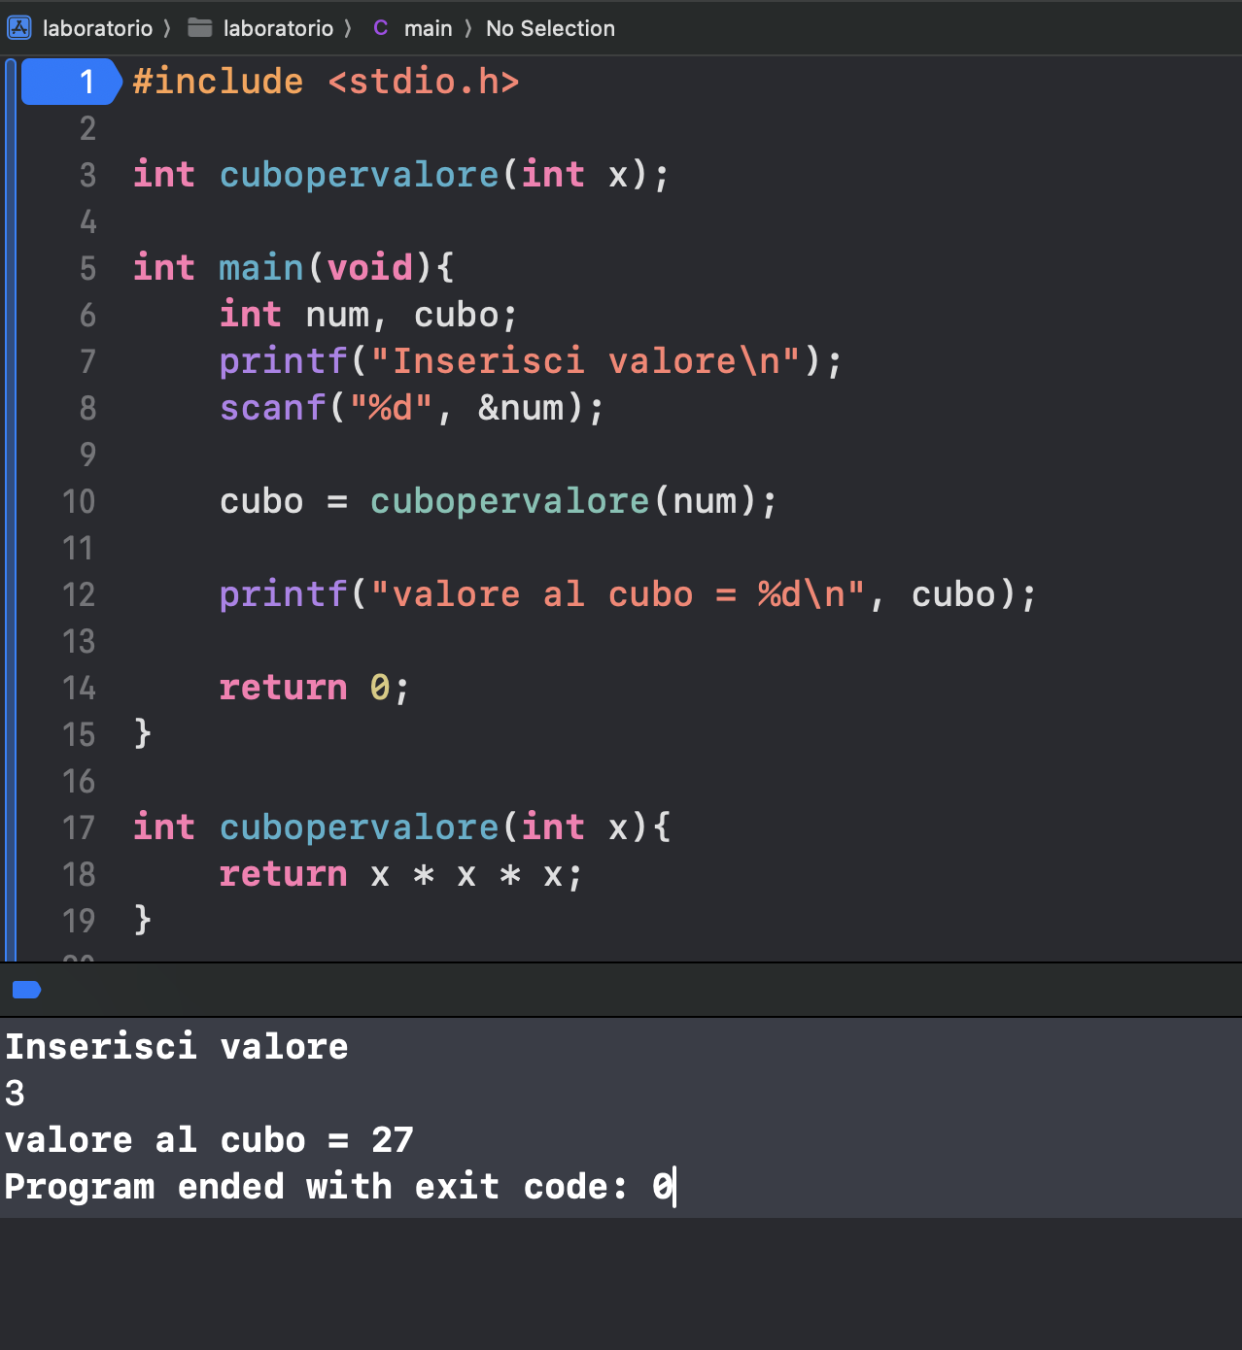
Esercizio 1 - soluzione
Eleva al cubo una variabile n (data in input) usando una chiamata per valore.

Slide 12
Esercizio 2
Eleva al cubo una variabile n (data in input) usando una chiamata per riferimento.

Slide 13
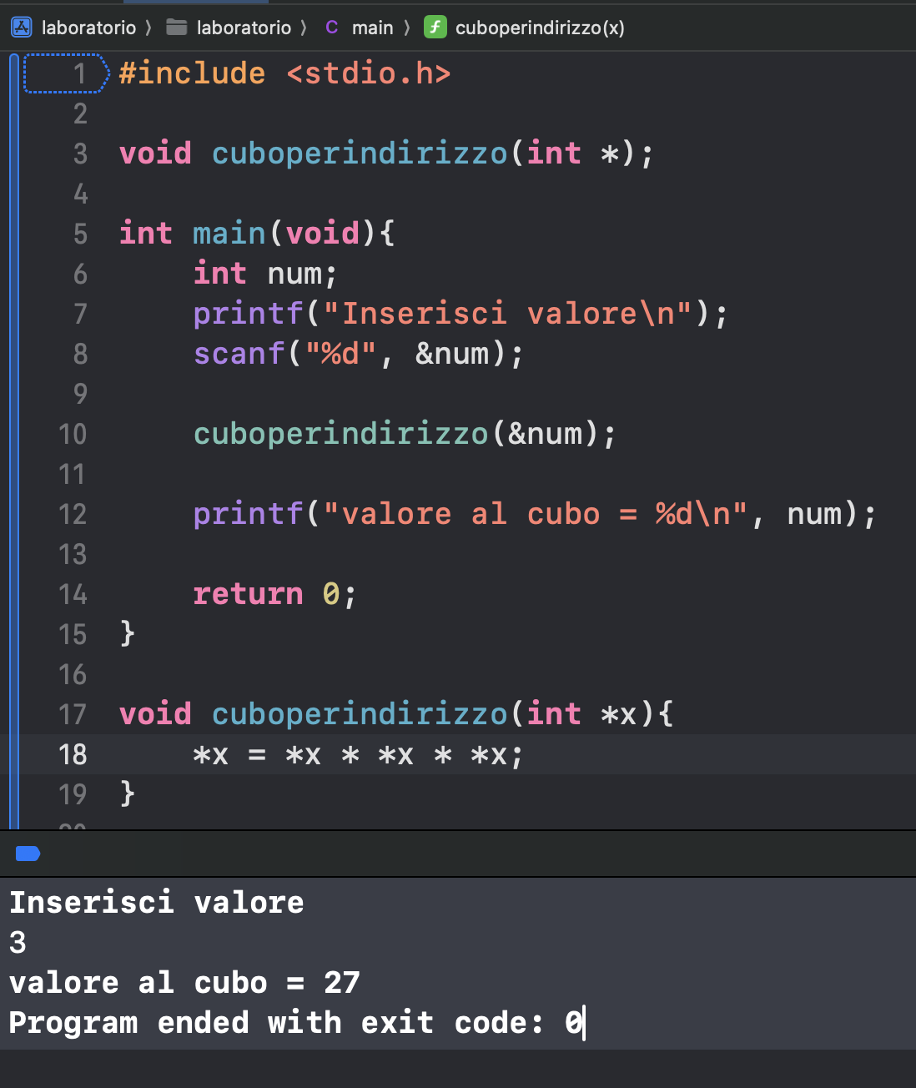
Esercizio 2 - soluzione
Eleva al cubo una variabile n (data in input) usando una chiamata per riferimento.

Slide 14
Esercizio 3
Scrivere un programma che data una sequenza di numeri inseriti dall’utente visualizzi quanti di loro sono negativi e quanti sono positivi.

Slide 15
Esercizio 4
Scrivere un programma che, data una sequenza di caratteri, visualizzi quanti corrispondono a delle vocali.

Slide 16
Esercizio 5
Scrivere un programma in cui l’utente deve indovinare, in due fasi, con un massimo di 10 tentativi, un codice segreto. Il codice segreto `e un intero definito dal programmatore con valore tra 0 e 100. Se l’utente indovina il codice nella prima fase, allora nella seconda fase l’utente deve indovinare un secondo codice segreto composto da una vocale (controllare che l’utente non inserisca una consonante).

Slide 17
Esercizio 6
Scrivere un programma per simulare l’inserimento di un PIN per il telefonino. Nella prima fase viene chiesto all’utente di inserire un codice di lunghezza 5. Nella seconda fase l’utente inserisce il codice e ha al massimo 3 tentativi per indovinarlo.

Slide 18
Esercizi su funzioni e procedure

Slide 19
Esercizio 1 dal manuale pag 36

Slide 20
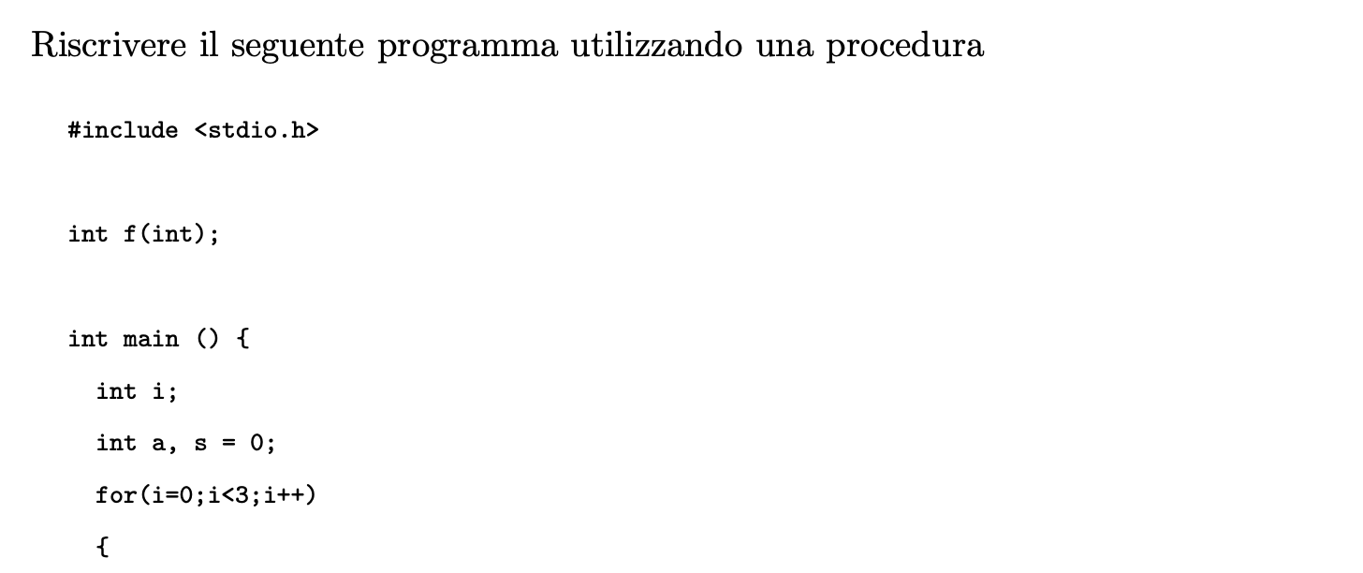
Esercizio 4 dal manuale pag 38

Slide 21
Esercizio 7 dal manuale pag 39

Slide 22
Esercizio 8 dal manuale pag 40

Slide 23
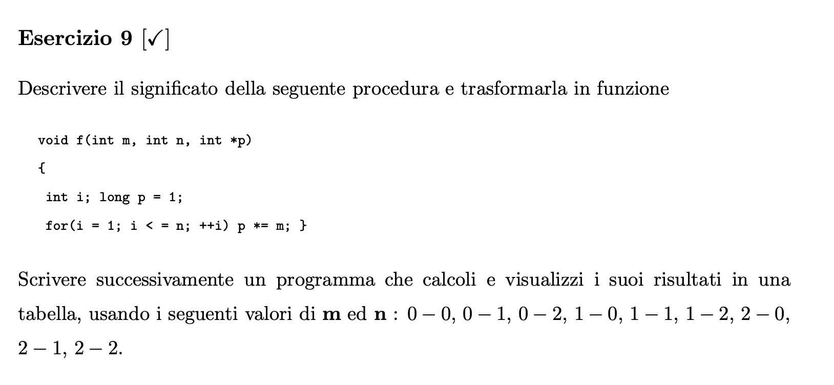

Slide 26
I numeri casuali

Slide 29
Esercizi su rand()

Slide 30
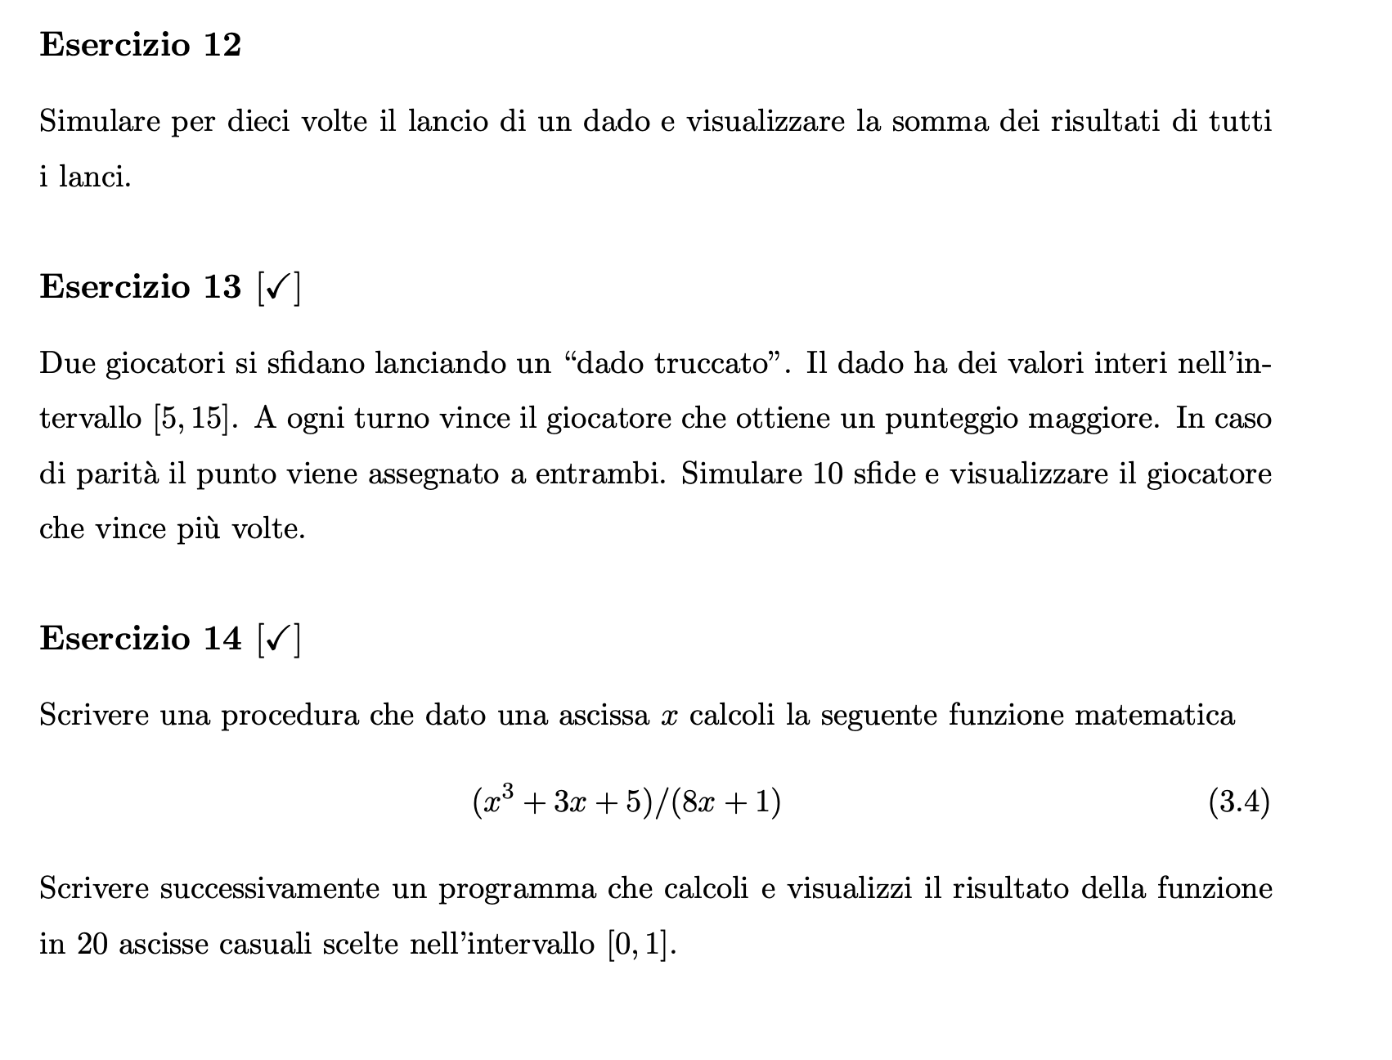

Slide 31
Soluzione esercizio esercitazione

Slide 32
